Slide 1
UNHCR
FNs høykommissær for flyktninger

Slide 2
OPPVARMING
Hva tror du internasjonalt samarbeid betyr?
Hva tenker du på når jeg sier ordet "flyktning"?
Hva er noen grunner til at flyktninger kan flykte?
Hva skal til for at du er villig til å flytte hjemmefra?
Notes:
Bruk elevenes forkunnskaper ved å varme opp klassen med noen få av de følgende spørsmålene ( se svar med nøkkel fakta seksjon ovenfor ). Registrer elevenes svar og tanker på de bord eller på diagram papir

Slide 3
HVA ER UNHCR?
UNHCR er forkortelse for FNs høykommissær for flyktninger.
UNHCR er en internasjonal hjelpeorganisasjon etablert av FN.
Hovedformålet med UNHCR er å hjelpe mennesker som ble tvunget til å flykte av forskjellige grunner.
Deres hovedkvarter er i Genève, Sveits.
Notes:
Bruk lysbildene til å introdusere UNHCR for elevene.

Slide 4
HISTORIEN TIL UNHCR
UNHCR ble opprettet i 1950, under kjølvannet av andre verdenskrig.
Etter krigen hjalp UNHCR millioner av europeere som flyktet eller mistet hjemmene sine.
I 1955 mottok UNHCR Nobels fredspris for deres innsats for å lege krigens sår ved å gi hjelp og beskyttelse til flyktninger, mest i Europa, men også i resten av verden.
På 1960-tallet ble det meste av arbeidet deres utført i Afrika, ettersom avkolonisering førte til mange flyktningkriser på kontinentet.
På 1970-tallet gjorde UNHCR en stor innsats for å repatriere flyktninger i Asia, Afrika og Latin-Amerika.
På 1980-tallet var verdens flyktningproblem større enn noen gang før, spesielt i afrikanske land.
I 1981 mottok UNHCR Nobels fredspris på nytt, for deres verdensomspennende bistand til flyktninger og for å fremme deres grunnleggende rettigheter gjennom flyktningkonvensjonen.
UNHCR har nå mer enn 17 500 personell som jobber i 135 land.
I 2020 markerte UNHCR sitt 70-årsjubileum. Siden de startet har over 50 millioner flyktninger blitt hjulpet over hele verden.
Notes:
Use the slides to introduce UNHCR to the students.

Slide 5
ANIMASJONSFILM OM FLYKTNINGER

Slide 6
FLYKTNINGER
Hvor kommer flyktningene fra? Hvor drar flyktningene? Hvorfor kommer flyktninger til landet vårt? Kan flyktninger bli i landet vårt? Bor det noen flyktninger i vårt nærområde? Hvilke land kommer de fra?
Notes:
After watching the video, lead a short discussion asking students the following questions

Slide 7
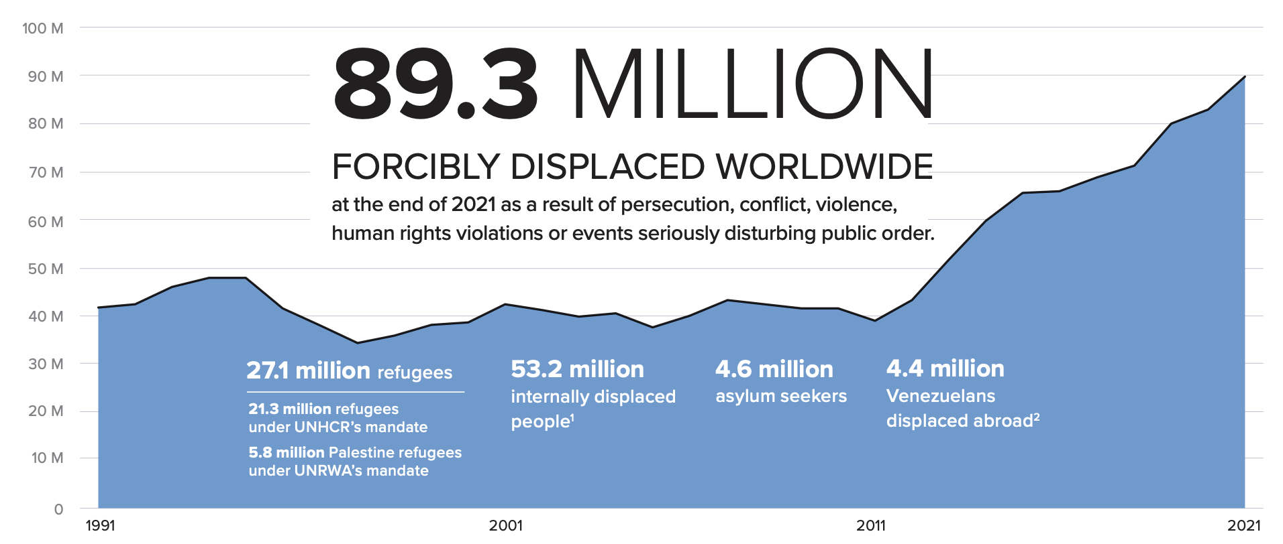
STATISTIKK!
Notes:
- Vis denne nettsiden av data om globale flyktningtrender for studenter å utforske .
- Enten utforske de siden som helhet klasse eller la elevene utforske to og to på en datamaskin eller nettbrett .
– Mens studenter er det å utforske de nettside , la dem registrere ideer i to kategorier : «Jeg legger merke til » og «Jeg lurer på »
- Når elevene har tilstrekkelig utforsket og registrert deres tanker , kom sammen og lag en klasse diagram av legge merke til og undre seg .

Slide 8
AVSLUTTNING
Hva slags ting kan barn i ditt land gjøre for å få flyktninger til å føle seg velkomne?
Hvilke spørsmål kan flyktningene som kommer til landet ditt ha?
Hva tror du kan føles forvirrende eller annerledes for flyktningene i landet ditt, og hvordan kan barn hjelpe dem?
Notes:
Individuelt , la elevene tenke idédugnad tre måter de kunne hjelp flyktning ungdom i landet deres . For å få elevene til å tenke , be elevene forestille seg de måtte flytte til et annet land, spør dem :
hva slags _ tingene kunne barn i det landet gjør for å lage dem føle velkommen ?
Hva er noen spørsmål de kan ha?
Hva ting gjør de synes at kanskje føle forvirrende eller annerledes, hvordan kunne barn fra landet hjelper til ?
La elevene dele deres brainstorm for å lage en full klasseliste med forskjellige ideer og strategier at kan brukes til å hjelpe flyktning ungdom trives i deres ny hjem .

